Slide 1

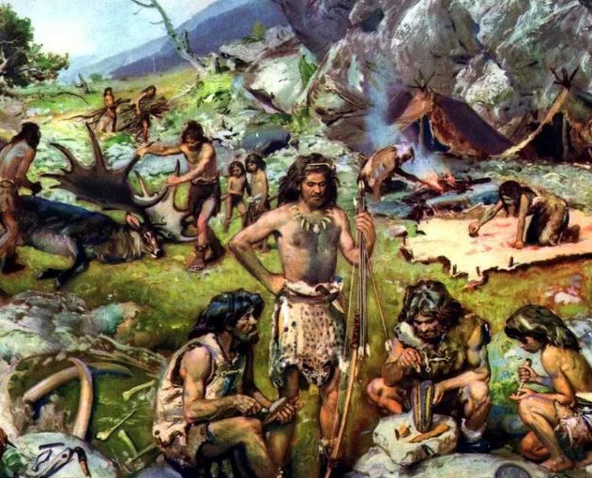
ДРЕВНИЕ ПОСЕЛЕНИЯ НА ТЕРРИТОРИИ БЕЛАРУСИ
1
История Беларуси (подготовительный курс)
2019

Slide 2
Программа
Заселение территории Беларуси первобытными людьми.
Занятия и образ жизни древних людей в каменном веке. Присваивающее хозяйство.
Сообщества людей каменного века.
Расселение на территории Беларуси индоевропейцев.
Неолитическая революция и её последствия.
Первые орудия труда из металла. Население Беларуси в бронзовом веке.
Начало железного века на белорусских землях. Добыча железа. Последствия использования металлов.
Возникновение имущественного неравенства и социального расслоения.
Строительство городищ.
Формы религиозных представлений в первобытном обществе. Мифология.
Первобытное искусство.

Slide 3
Периодизация древней истории Беларуси
Каменный век
Бронзовый век
Железный век
  100-35 тыс. лет назад – конец 3-го тыс. до н.э.
  начало 2-го тыс. до н.э. – конец VIII в. до н.э.
  VII в. до н.э. – конец V в. н.э.

Slide 4
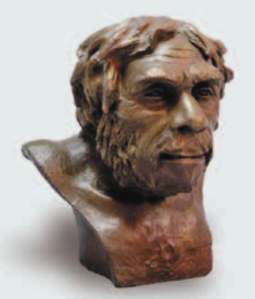
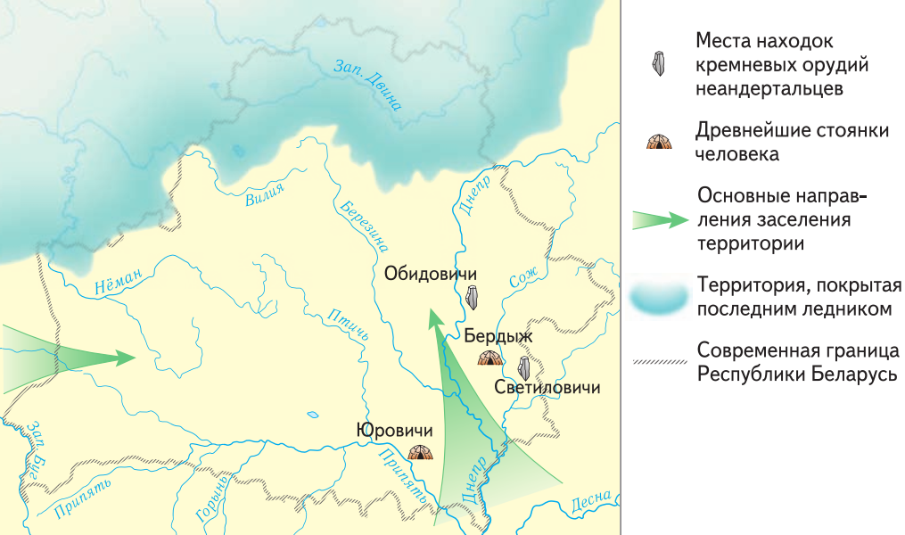
Заселение территории Беларуси первобытными людьми
Неандерталец
В периоды межледниковья предпринимались попытки проникновения человека на территорию Беларуси. На юго-востоке страны найдено несколько кремниевых ору- дий труда, которыми могли пользоваться 100-35 тыс. лет назад. Видимо, древ- нейшие люди – неандер- тальцы – посещали эти мес- та.
Места находок кремниевых орудий неандертальцев

Slide 5
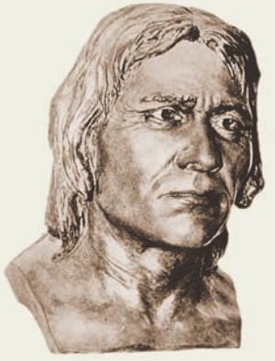
Заселение территории Беларуси первобытными людьми
Кроманьонец
Примерно 40-35 тыс. лет на- зад на территории Европы по- явился человек современного типа – кроманьонец («человек разумный»). Древнейшие сто- янки человека на территории Беларуси обнаружены у д. Юровичи Калинковичского р-на (24 тыс. лет до н.э.) и у д. Бердыж Чечерского р-на (21 тыс. лет до н.э.).
Древнейшие стоянки человека на территории Беларуси

Slide 6
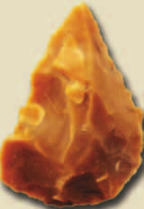
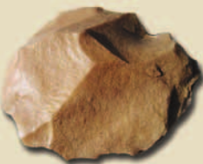
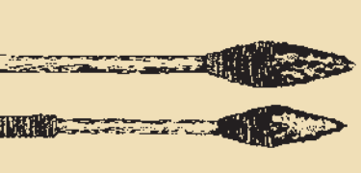
Занятия и образ жизни древних людей в каменном веке. Присваивающее хозяйство
Орудия труда первых людей на территории Беларуси
Остроконечники
Скребок
Копья
Основным занятием древнего человека на территории Беларуси была охота на мамонта. Первые люди на белорусских землях изготавливали орудия труда. Основным материалом для их изготовления был кремень.

Slide 7
Занятия и образ жизни древних людей в каменном веке. Присваивающее хозяйство
Занятия людей в послеледниковый период
основные
промыслы
керамика
охота
собирательство
рыболовство
бортничество
ловля птиц
Последний ледник отступил с территории Восточно-Европейской равнины 8 тыс. лет до н.э. На территории Беларуси начался послеледниковый период. 4-3 тыс. лет до н.э. произошёл переход людей к оседлому спо- собу жизни.

Slide 8
Занятия и образ жизни древних людей в каменном веке. Присваивающее хозяйство
лук
каменный топор
Орудия труда
лодки
сети
удочки с костяными крючками

Slide 9
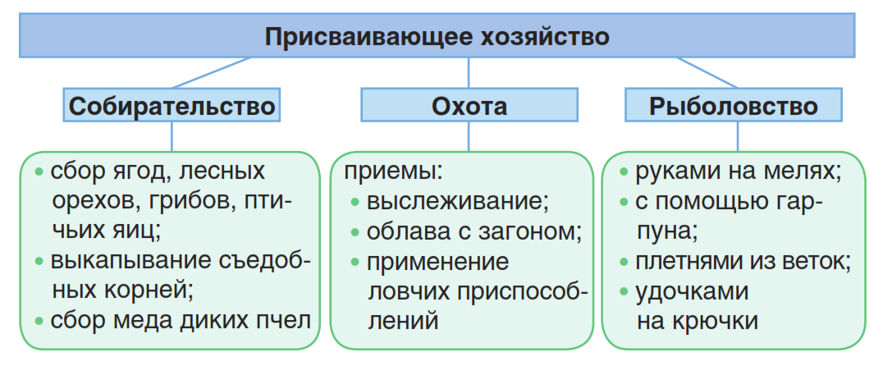
Занятия и образ жизни древних людей в каменном веке. Присваивающее хозяйство
Присваивающее (потребительское) хозяйство – вид хозяйства, при котором древний человек брал от природы всё необходимое для жизни в готовом виде.

Slide 10
Сообщества людей каменного века
Сообщества людей каменного века
родовая община
племя
материнский род
отцовский род
10-5 тыс. лет до н.э.
Родовая община – коллектив (небольшая группа) древних людей, которые были связаны между собой своим родством и общностью происхождения, вели общее хозяйство и совместно владели орудиями труда.
Племя – устойчивое объединение нескольких родов, связанных общностью происхождения.

Slide 11
Сообщества людей каменного века
Характерные черты родовой общины
равноправие всех кровных родичей
наиболее важные вопросы решались общим собранием родственников, взрослых членов общины
выбор старейшины (руководитель рода и племени, самый опытный и обычно пожи- лой человек)
совместное владение орудиями труда
земля, жильё, огонь, пища, добыча в общей собственности
уравнительное распределение
личная собственность на сделанные самим человеком орудия труда, одежду, укра- шения

Slide 12
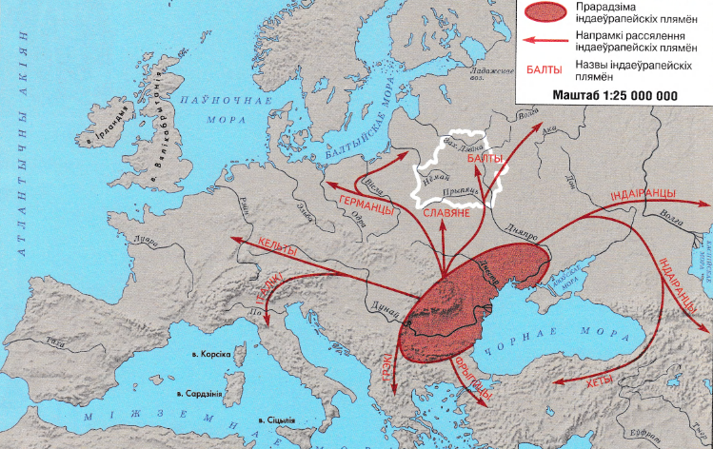
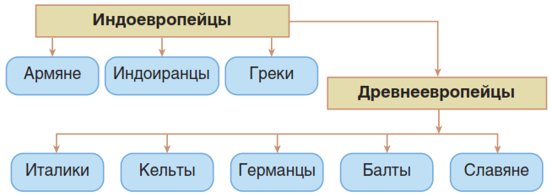
Расселение на территории Беларуси индоевропейцев
Примерно 3-1,5 тыс. лет до н.э. много- численные племена животноводов-ко- чевников расселились на большой тер- ритории, в т.ч. в Европе. Это были ин- доевропейцы. Примерно 2,5 тыс. лет до н.э. они проникли на территорию Ук- раины, Беларуси, Прибалтики и Цент- ральной Европы. А позже они смеша- лись с местным населением, дав нача- ло большинству современных наро- дов Европы.
Происхождение европейских народов
Расселение индоевропейцев

Slide 13


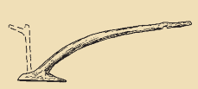
Неолитическая революция и её последствия
Основные занятия людей (3 тыс. лет до н.э.)
животноводство
земледелие
мотыжное
подсечно-огневое
пашенное
мотыга
борона-суковатка
Рало
(д. Каплановичи Клецкого р-на)

Slide 14
Неолитическая революция и её последствия
 | Присваивающее хозяйство | Производящее хозяйство
Основные занятия | Собирательство, охота | Животноводство, земледе- лие
Способы получения продуктов питания | Брали у природы в готовом виде | Выращивали новые сорта растений, выводили новые породы животных
Запасы еды | Не было | Были
Степень зависимости от природы | Полностью зависели | Зависели в меньшей степени
Производящее хозяйство – хозяйство, при котором люди сами делали то, что необходимо для жизни: выво- дили новые породы животных, выращивали новые сорта растений.

Slide 15
Первые орудия труда из металла. Население Бела- руси в бронзовом веке
Особенности бронзового века в Беларуси
Начался позже, чем в странах, где были
месторождения меди и олова
Медь и олово попадали к нашим предкам с
юга (с Прикарпатья и Кавказа)
Отсутствие собственного сырья сдержива-
ло широкое распространение бронзовых
изделий на территории Беларуси
В начале 2-го тыс. до н.э. на территории Беларуси начался бронзовый век. Использование медных и бронзо- вых орудий повысило результативность труда людей. Однако в бронзовом веке продолжали использовать и каменные орудия.

Slide 16
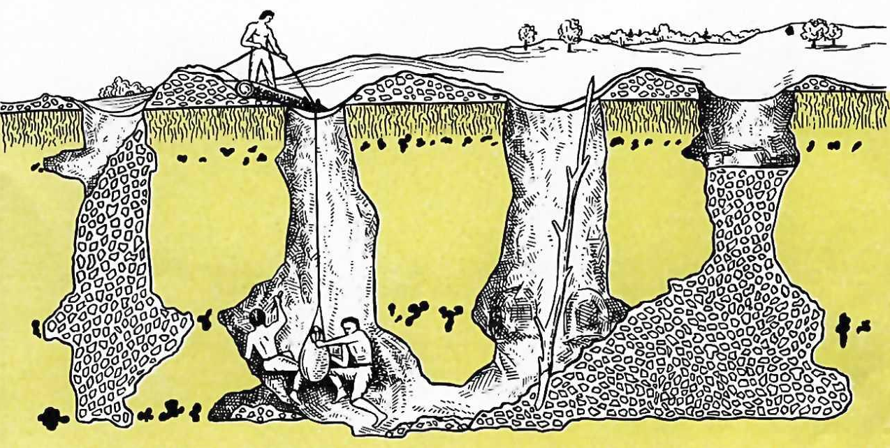
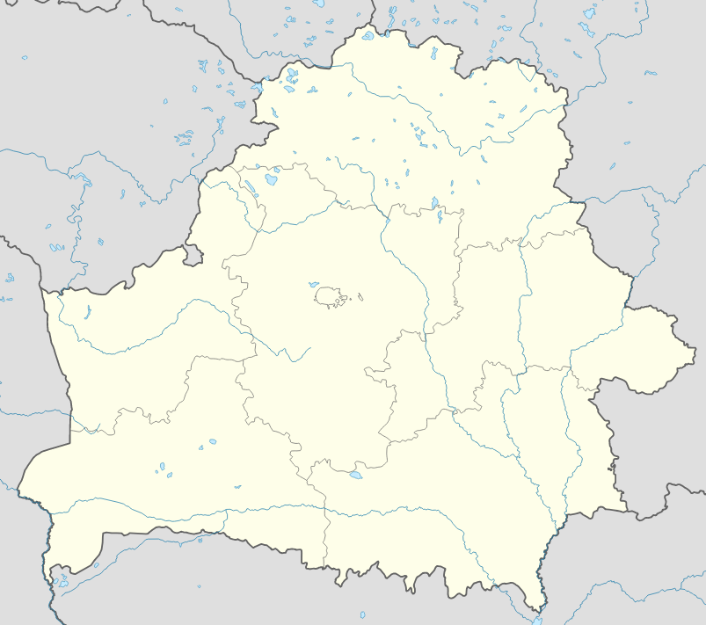

Первые орудия труда из металла. Население Бела- руси в бронзовом веке
Красносельский
Красносельские кремнедобывающие шахты. Реконструкция
Кремень для изготовления орудий труда добывали 2 тыс. лет до н.э. в примитивных шахтах. Много таких шахт было открыто возле п. Красносельский, недалеко от Волковыска на Гродненщине.
Красносельские кремнедобывающие шахты

Slide 17
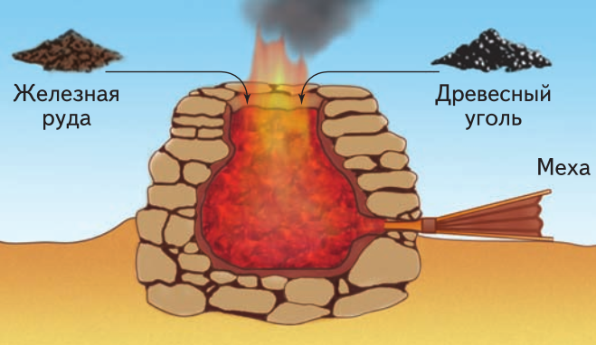

Начало железного века на белорусских землях. Добыча железа. Последствия использования металлов
Лабенщина
Печь-домница
Около VII в. до н.э. на территории Беларуси начался железный век. Собранную болотную руду «варили» (на- гревали) в печах-домницах. Остатки древней домницы сохранились возле д. Лабенщина Минского р-на неда- леко от Заславля. В ней куски руды спекались и образо- вывали пористую массу – крицу. Когда печь остывала её вынимали. Потом в кузнице её опять нагревали и плющили тяжёлыми молотами.
Остатки древней домницы возле д. Лабенщина

Slide 18
Начало железного века на белорусских землях. Добыча железа. Последствия использования металлов
Возрастание роли мужского труда в бронзовом веке
добыча кремня
животноводство
подсечно-огневое земледелие
приручение животных
охота
рыболовство
охрана общины от других племён
материнский род
отцовский род

Slide 19
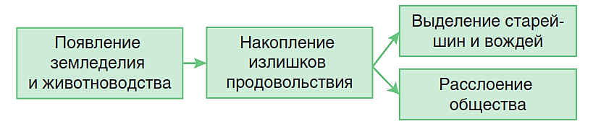
Возникновение имущественного неравенства и со- циального расслоения
Возникновение имущественного неравенства
Расслоение общества – возникновение среди людей имущественного неравенства, в результате которого происходит разделение населения на господствующие верхи и зависимые низы.

Slide 20
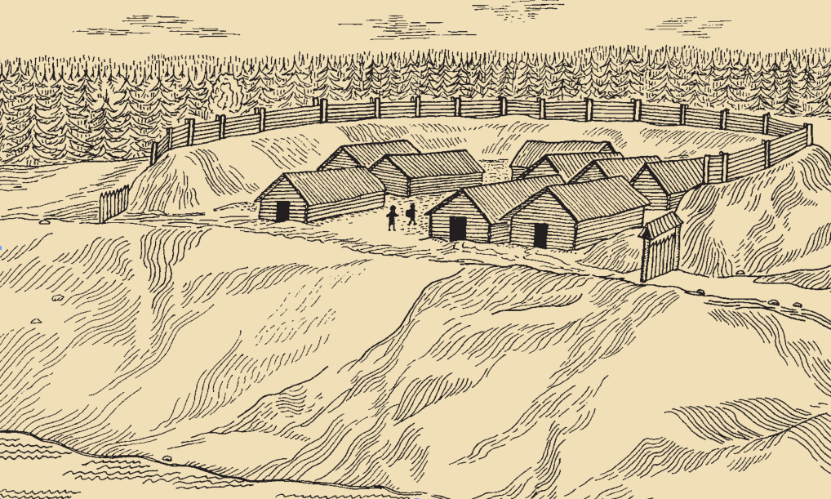
Строительство городищ
Городище железного века. Реконструкция
В раннем железном веке, чтобы защитить себя и своё имущество, люди начали строить городища. Тут жили семьи бывшей родовой общины. В Беларуси в каждой области сохранились городища. Примером может слу- жить городище железного века, обнаруженное около д. Чаплин Лоевского р-на Гомельской области.
Чаплин
Городище – укреплённое поселение, возникшее в Беларуси в конце бронзового и начале раннего железного века.
Городище возле д. Чаплин

Slide 21
Формы религиозных представлений в первобытном обществе. Мифология
Поклонение силам природы
деревья (берёза, дуб)
растения (папоротник)
животные (волк, уж)
камни
Погребальные обряды
трупоположение
трупосожжение
Курган – земляная насыпь над могилой умершего (наибольшее количество обнаружено в Витебской и Го- мельской областях).

Slide 22
Формы религиозных представлений в первобытном обществе. Мифология
Мифология
мифы о деревьях (дуб, берёза)
мифы о цветке папоротника
мифы о происхождении отдельных рек, озёр, болот
Миф – древнее народное предание о легендарных героях, богах, о происхождении различных явлений природы.

Slide 23
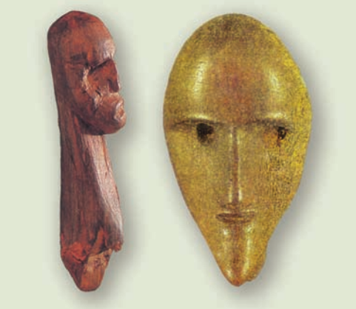
Первобытное искусство
Статуэтки людей со стоянки Осовец
Осовец
Первобытное искусство
скульптура
орнаментирование посуды
Скульптура – вид искусства, связанный с созданием объёмного образа.
Стоянка возле д. Осовец

Slide 24
Заключение
Период |  | Основные достижения материальной и духовной культуры
Каменный век | Палеолит | Добыча огня. Строительство жилья. Собирательский вид хозяйства.
 | Мезолит | Изобретение лука и стрел, зернотёрки.
 | Неолит | Зарождение гончарства и ткачества. Добыча кремня в шахтах. Орнамент на гли- няной посуде, рисунки на костяных пластинах, статуэтки женщин, сделанные из костей мамонта, украшения из янтаря.
Бронзовый век |  | Использование медных и бронзовых орудий труда. Широкое распространение подсечно-огневой системы земледелия и животноводства. Изготовление плоско- донной посуды.
Ранний железный век |  | Получение железа и распространение железных орудий труда. Развитие системы земледелия. Развитие домашних промыслов (ткачество, гончарство). Орнамент на глиняной посуде, глиняные статуэтки, женские украшения. Древние верова- ния.

Slide 25
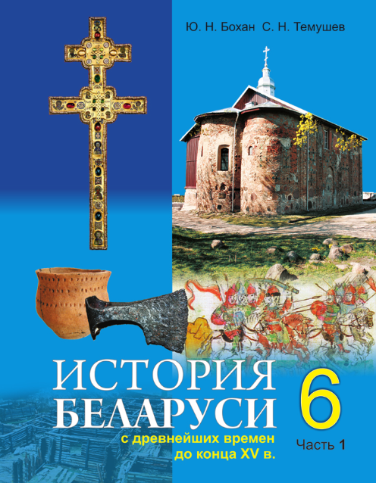
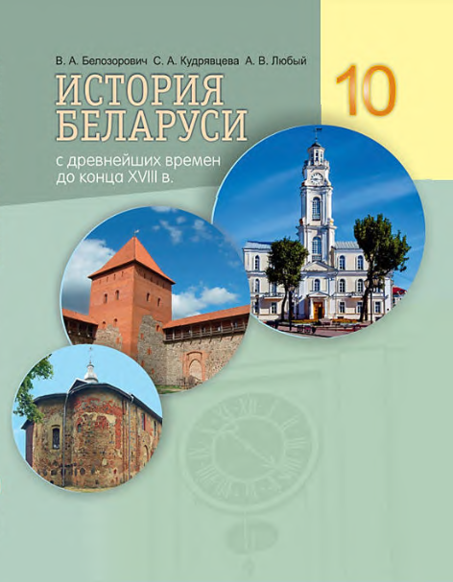
Литература
Бохан Ю.Н., Темушев С.Н. История Беларуси с древнейших времён до конца XV в.: Учебное пособие для 6 класса. В 2-х ч. Ч. 1. / Под ред. Ю.Н. Бохана. – Минск: Издательский центр БГУ, 2016, §§1-3, §4, п. 1.
2. Белозорович В.А. и др. История Беларуси с древнейших времён до кон- ца XVIII в.: Учебное пособие для 10 класса. / Под ред. В.А.Белозо- ровича. – Минск: Издательский центр БГУ, 2020, §§2-4.

